Slide 1

আজকের ক্লাসে
সবাইকে স্বাগতম

Slide 2
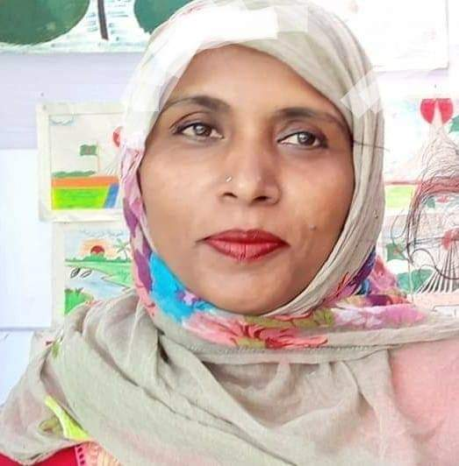
শিক্ষক পরিচিতি
মোছাঃ ফাতেমা বেগম
প্রধান শিক্ষক
চেলারচর সরকারী প্রাথমিক বিদ্যালয়
ছাতক,সুনামগঞ্জ।
০১৭১৫

Slide 3

পাঠ পরিচিতি
শ্রেণিঃ ৩য়
বিষয়ঃ বাংলা
পাঠের শিরোনামঃ ভাষাশহিদদের কথা
সময়ঃ ৪০ মিনিট
তারিখঃ

Slide 4
শিখনফল
শোনা- ১.১.১-বর্ণ ও যুক্তবর্ণ সহযোগে তৈরি শব্দ শুনে স্পষ্ট ও শুদ্ধভাবে বলতে পারবে।
১.১.২-বর্ণ ও যুক্তবর্ণ সহযোগে তৈরি শব্দযুক্ত বাক্য শুনে স্পষ্ট ও শুদ্ধভাবে বলতে পারবে।
২.২.১- গল্পের বিষয় বুঝতে পারবে।
বলা- ১.১.১- যুক্তবর্ণ দিয়ে গঠিত শব্দ স্পষ্ট ও শুদ্ধভাবে বলতে পারবে।
১.১.২-যুক্তবর্ণ দিয়ে গঠিত শব্দযুক্ত বাক্য স্পষ্ট ও শুদ্ধভাবে বলতে পারবে।
২.৪.৩- গল্পের বিষয় বলতে পারবে।
পড়া- ১.৫.১- বিভিন্ন বিরাম চিহ্ন চিনে সাবলীলভাবে বাক্য ও চরণ পড়তে পারবে।

Slide 5
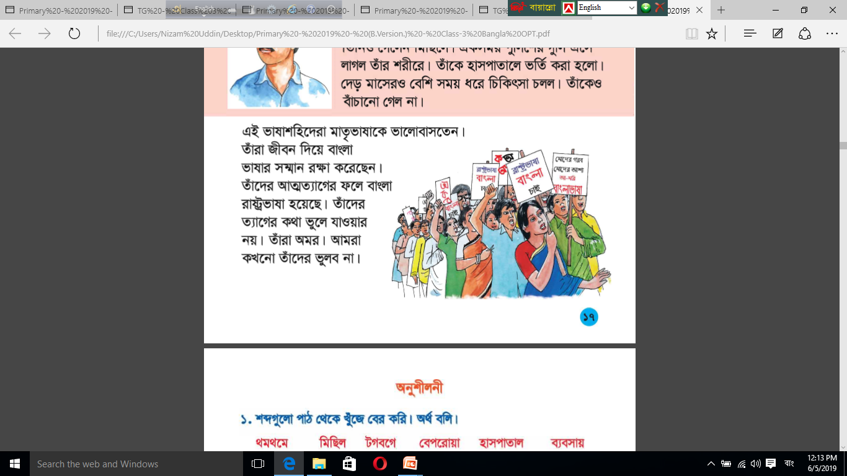
এসো একটি ছবি দেখি
কী দেখতে পাচ্ছো?

Slide 6
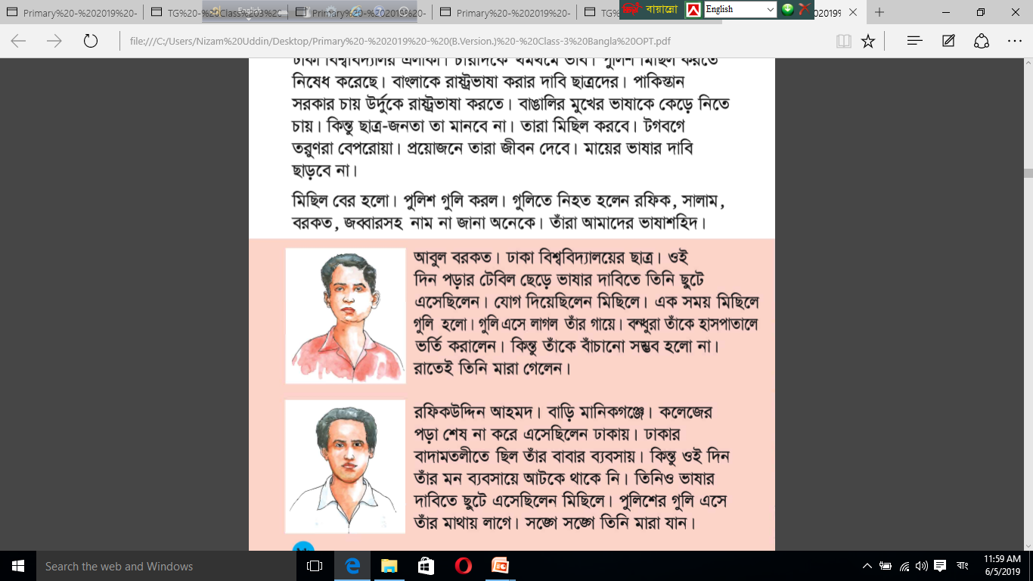
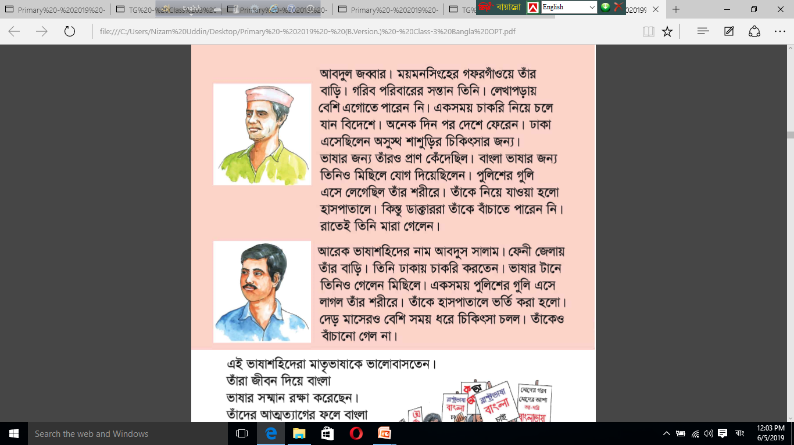
আরো কয়েকটি ছবি দেখি
আব্দুল জব্বার
আবুল বরকত
রফিক উদ্দিন আহমদ
আব্দুস সালাম
এদের নাম কী কখনো শুনেছো?

Slide 7
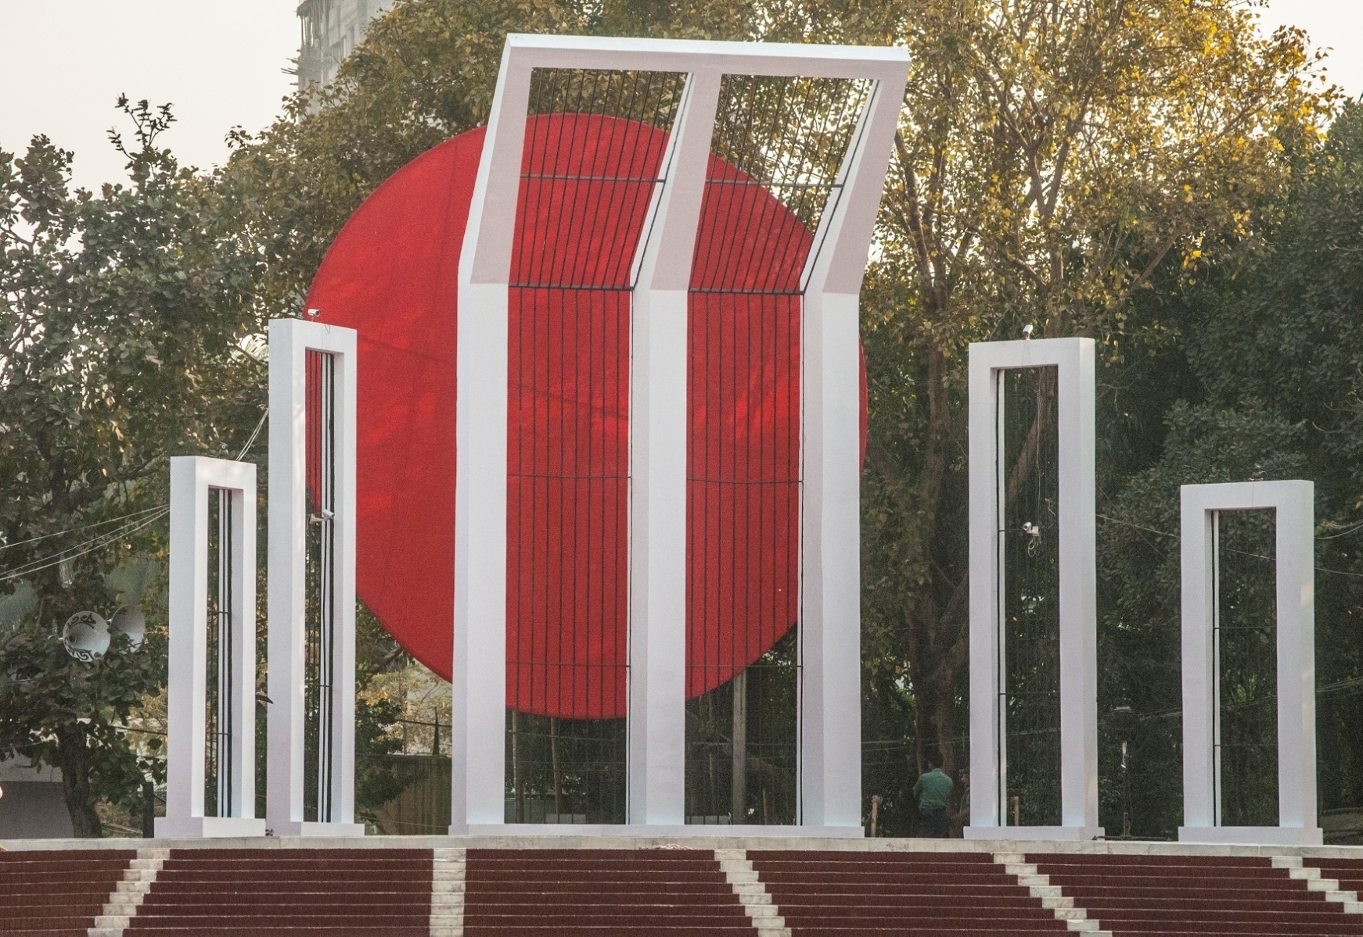
এটি কিসের ছবি? কেন এটি নির্মাণ করা হয়েছে?

Slide 8
আমাদের আজকের পাঠ কী হতে পারে?
আমাদের আজকের পাঠ
ভাষাশহিদদের কথা

Slide 9
আজ আমরা “ভাষা শহিদদের কথা” গল্পটির ( ফেব্রুয়ারি মাসের---------সঙ্গে সঙ্গে তিনি মারা যান ) অংশটুকু পড়ব।

Slide 10
তোমাদের পাঠ্য বইয়ের ১৬ পৃষ্টা বের করো।

Slide 11
এখন আমি পাঠ্যাংশটি পড়ছি, তোমরা সবাই মনোযোগ দিয়ে শোন।
আমি পাঠ্যাংশটি আবার পড়ছি, তোমরা মনোযোগ দিয়ে শোন এবং আমি যে প্রশ্নগুলো করব সেগুলোর উত্তর দেওয়ার চেষ্টা করো।

Slide 12
দলীয় কাজ
দল ১- পাঠ্যাংশটুকু দলের সবাই পর্যায়ক্রমে পড়বে। যখন একজন পড়বে তখন দলের বাকি সবাই মনোযোগ দিয়ে শুনবে এবং প্রয়োজনে সহায়তা করবে।
দল ২- পাঠ্যাংশ থেকে যুক্তবর্ণযুক্ত শব্দ চিহ্নিত কর এবং সেগুলো ভেঙ্গে খাতায় লেখো।
দল ৩- পাঠ্যাংশ থেকে যেসকল শব্দের বিপরীত শব্দ হয় সেগুলো চিহ্নিত কর এবং খাতায় লেখো।

Slide 13
এখন আমরা পর্যায়ক্রমে সকল দলের কাজ উপস্থাপন করব।
দল ১- তোমরা কী পাঠ্যাংশটুকু পড়তে পেরেছো?
দল ২- তোমরা যে যুক্তবর্ণযুক্ত শব্দগুলো চিহ্নিত করেছো সেগুলো বল, আমি সেগুলো ভেঙ্গে বোর্ডে লিখে দিচ্ছি।
দল ৩- তোমরা শব্দগুলো চিহ্নিত করেছো সেগুলো বল, আমি সেগুলোর বিপরীত শব্দ বোর্ডে লিখে দিচ্ছি।

Slide 14
এই পাঠ্যাংশের মূল কথাগুলো আমরা এখন বুঝে নেব সবাই মনোযোগ দিয়ে শোন।
এবার তোম্মাদের মধ্য থেকে আজকের পাঠের মূল কথাগুলো বলতে পারবে তারা হাত উপরে তুলো।
এবারে একজন একজন করে গল্পের মূল কথাগুলো বলো।

Slide 15
এক নজরে আজকের ক্লাস
আজ আমরা কী কী শিখলাম?

Slide 16
সবাইকে ধন্যবাদ
খোদা হাফেজ

